Slide 1

LÍNGUA PORTUGUESA
8º ANO
APOIO PARA AULAS E ESTUDOS

Slide 2
MÓDULO 2
Estudo do texto – Poema social
Estudo do texto – Poema social, microrroteiro e poema concreto
Estudo da língua – Adjunto adverbial
Estudo dos sentidos – Figuras de linguagem: metonímia, aliteração e assonância
Estudo do texto – Letra de canção: rap
Estudo da língua – Aposto
Estudo de escrita e oralidade – Pontuação: adjuntos adverbiais e aposto
Outras linguagens – Batalhas de MCs
Imagem de abertura
LÍNGUA PORTUGUESA | 8º ANO
2

Slide 3
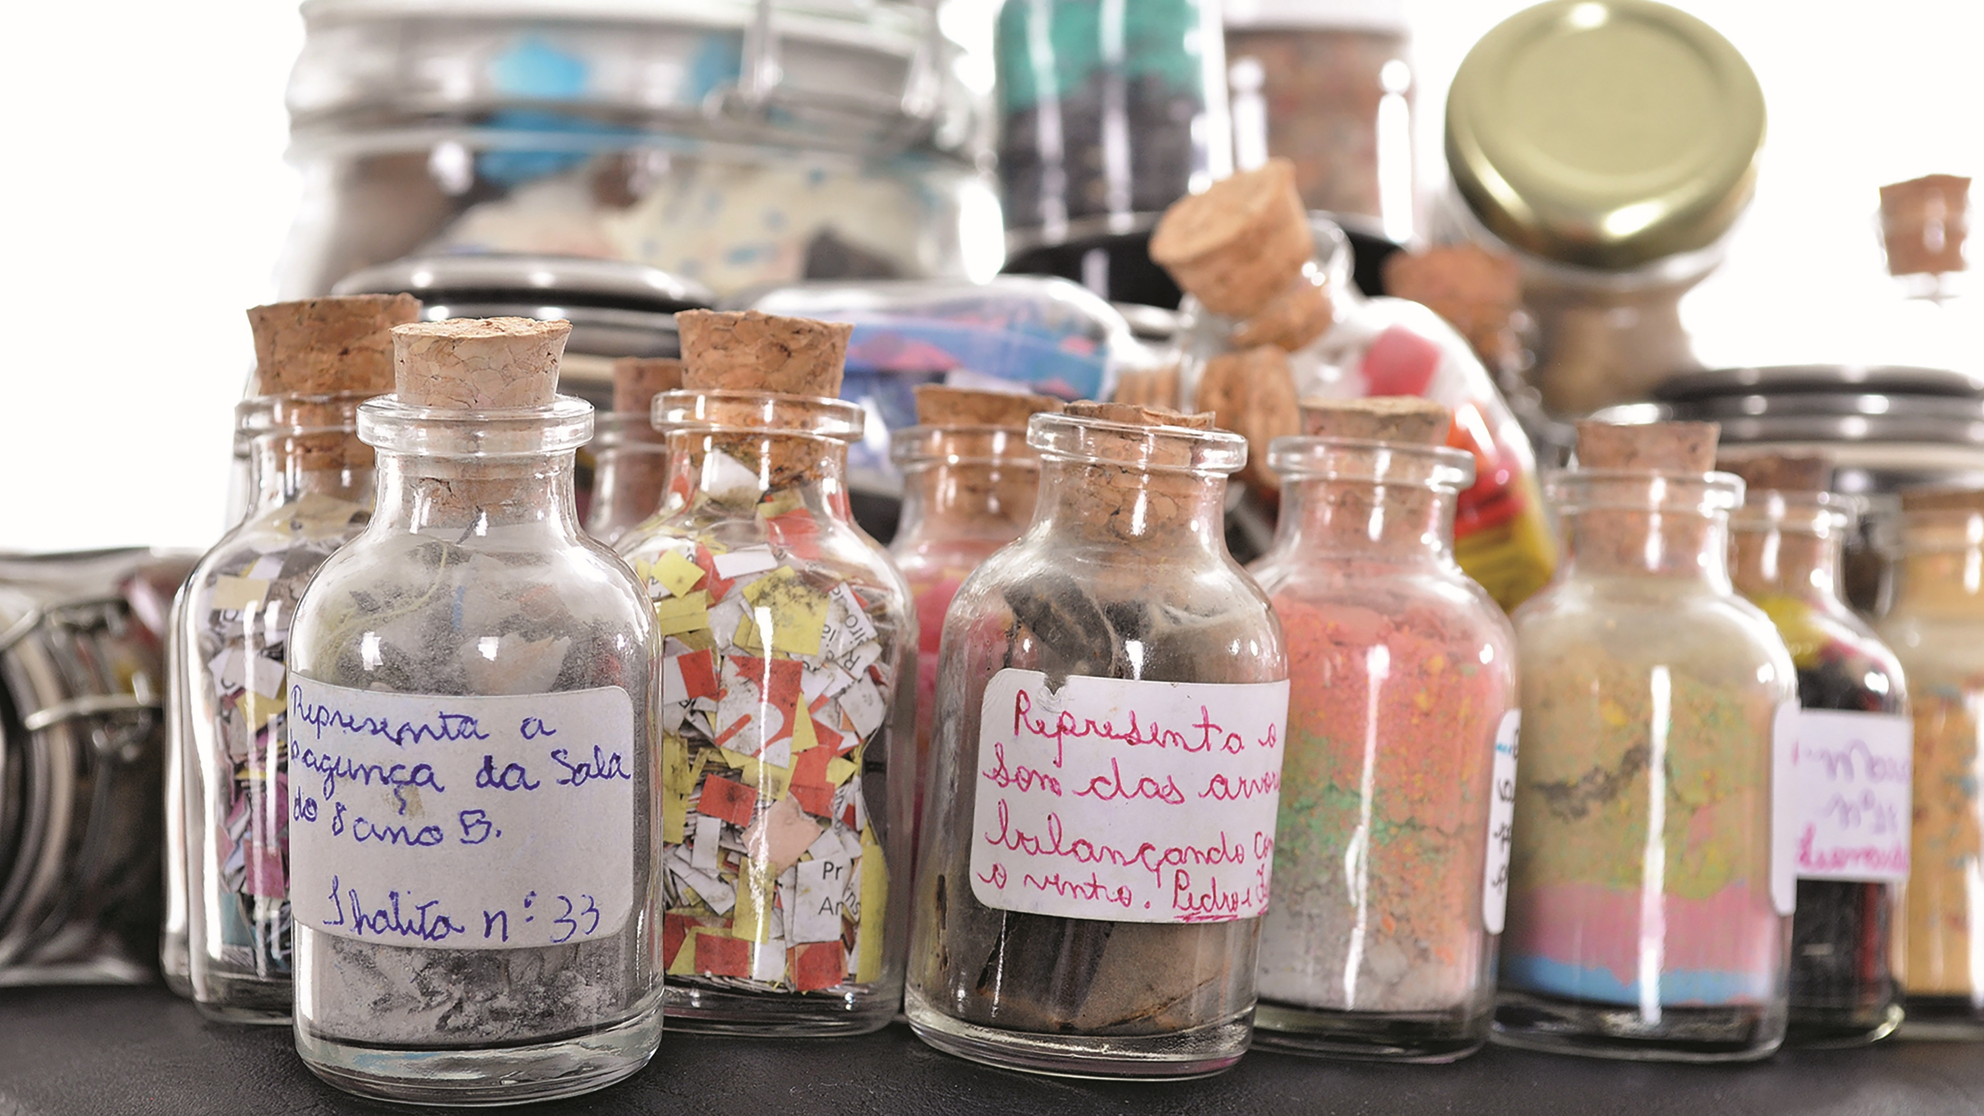
Imagem do resultado do projeto escolar Tempo de arte: duração para coletas subjetivas, organizado pela professora Maria José Falcão. São Paulo (SP). Fotografia de 2013.
MARIA JOSÉ BRAGA FALCÃO
MÓDULO 2
LÍNGUA PORTUGUESA | 8º ANO
3

Slide 4
ESTUDO DO TEXTO
Poema social
MÓDULO 2
O poema é um gênero textual da esfera literária e tem a finalidade de expressar sentimentos, emoções e conflitos do eu lírico. O poema social leva o leitor a refletir sobre problemas sociais e políticos e a se incomodar diante da desigualdade, posicionando-se e mobilizando-se.
CARLOS CAMINHA
O poema caracteriza-se, geralmente, pela construção de estrofes formadas por versos que exploram elementos de musicalidade e sonoridade, perceptíveis ao leitor, por meio do ritmo e das rimas.
LÍNGUA PORTUGUESA | 8º ANO
4

Slide 5
ESTUDO DO TEXTO
Poema social
Cada poema tem seu ritmo. Nos poemas, em geral, é possível criar efeitos de sonorização tanto pela alternância de sílabas tônicas (fortes) e átonas (fracas) quanto por outros recursos, como repetição de palavras ou fonemas, pontuação e quebra de versos, a fim de produzir o efeito desejado.
MÓDULO 2
Nos poemas, os recursos linguísticos criam jogos sonoros, semânticos e visuais com a finalidade de produzir múltiplos sentidos e diversas sensações no leitor. Com a mesma intenção, as figuras de linguagem também são utilizadas.
As figuras de linguagem são recursos muito usados para enfatizar os sentidos nos textos.
CARLOS CAMINHA
LÍNGUA PORTUGUESA | 8º ANO
5

Slide 6
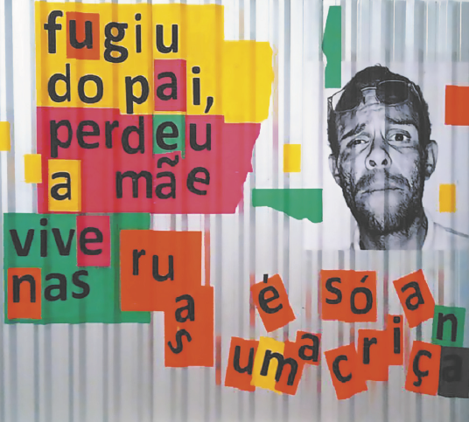
ESTUDO DO TEXTO
Poema social, microrroteiro e poema concreto
Microrroteiro Fugiu do pai, perdeu a mãe vive nas ruas é só uma criança, de Julio Dojcsar, para o projeto Vidas em Obras, em São Paulo (SP). Fotografia de 2017.
ZECA CALDEIRA
O microrroteiro é uma narrativa breve que tem como objetivo a reflexão a partir do registro de microcenas inspiradas em fatos da vida real e do cotidiano. A narrativa incita a visualização de pequenas cenas, as quais permitem entrever uma história com personagens, ações, espaço e tempo, assim como a visão de mundo do autor.
Desejando maior visibilidade de suas histórias, os autores de microrroteiros utilizam lambe-lambes, cartazes de intervenção urbana que podem ser colados em postes e outros espaços públicos e/ou publicados nas redes sociais.
MÓDULO 2
LÍNGUA PORTUGUESA | 8º ANO
6

Slide 7
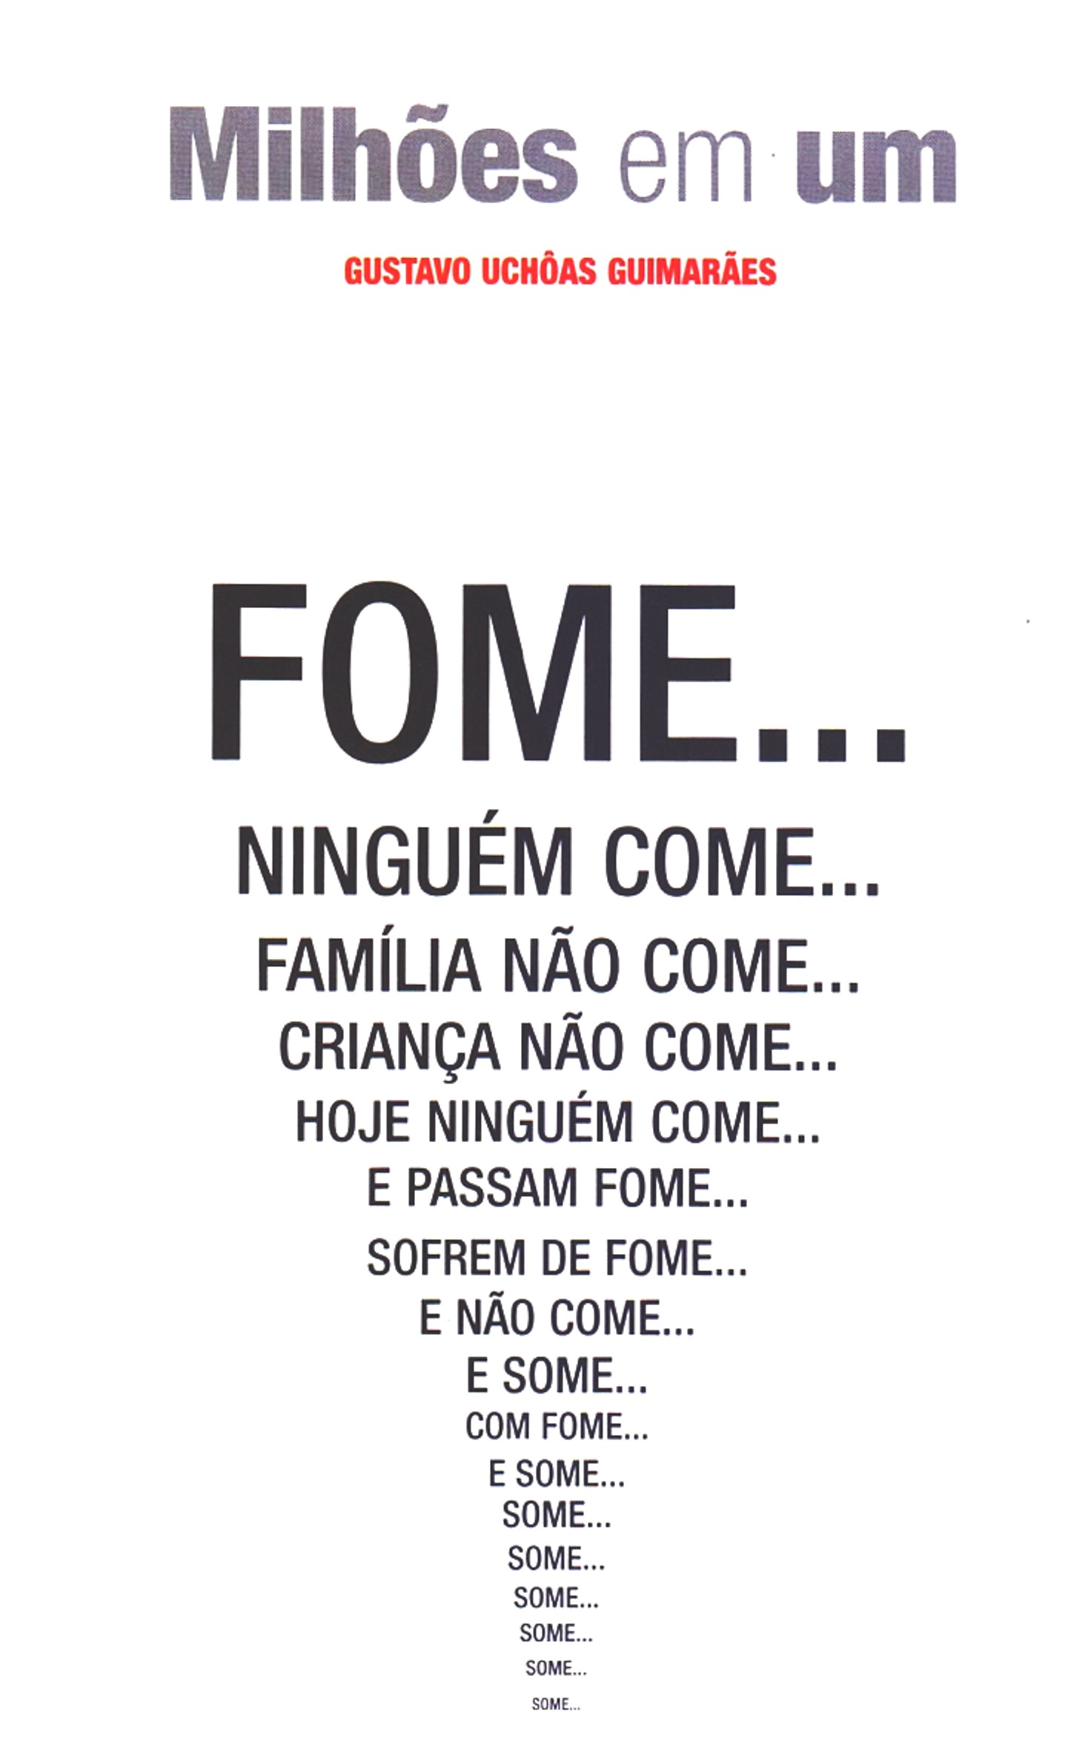
ESTUDO DO TEXTO
Poema social, microrroteiro e poema concreto
GUSTAVO UCHOAS GUIMARÃES
O poema concreto é um poema composto de linguagem verbal e de linguagem não verbal. Os poetas concretos fazem uso de recursos gráficos, como cores e diferentes tipos e tamanhos de letras, e de formas diversificadas de usar o espaço do suporte em que o poema se apresenta (como o papel ou uma tela eletrônica). Eles também podem usar a ausência de linearidade, de versificação e de metrificação para produzir novos sentidos.
MÓDULO 2
GUIMARÃES, Gustavo Uchôas. Milhões em um. In: UM POEMA chamado Brasil. São Paulo: Fiat, 2003. Disponível em: www.antoniomiranda.com.br/poesia_visual/gustavo_uchoas_guimaraes.html. Acesso em: 25 maio 2022.
LÍNGUA PORTUGUESA | 8º ANO
7

Slide 8
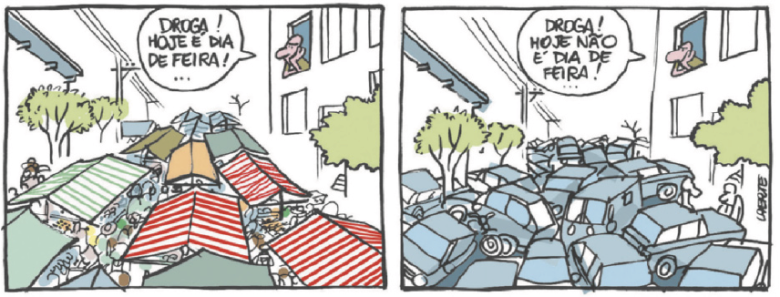
ESTUDO DA LÍNGUA
Adjunto adverbial
Os advérbios e as locuções adverbiais são usados para que se possa localizar onde os fatos acontecem, entre outras informações.
Adjunto adverbial é o termo da oração que, em geral, se refere ao verbo, mas também modifica adjetivos e outros advérbios, indicando circunstâncias variadas.
Os adjuntos adverbiais contribuem de diferentes maneiras para a compreensão geral das orações, acrescentando informações a elas.
MÓDULO 2
Os adjuntos adverbiais costumam ser classificados de acordo com as circunstâncias que indicam.
LAERTE
LAERTE. [Droga! Hoje é dia de feira!]. Classificados. São Paulo: Devir, 2001. p. 41.
LÍNGUA PORTUGUESA | 8º ANO
8

Slide 9

ESTUDO DOS SENTIDOS
Figuras de linguagem: metonímia, aliteração e assonância
RAIMUNDO RUCKE SANTOS SOUZA
MÓDULO 2
Metonímia
Consiste na substituição de uma palavra ou expressão por outra, havendo entre elas uma relação de proximidade, de familiaridade ou de contiguidade.
Aliteração
Consiste na repetição de um som consonantal (de consoantes).
Assonância
Caracteriza-se pela repetição de sons vocálicos (de vogais).
RUCKE. [Vamos economizar água!]. Cartoon Movement. [S. l.], 20 jan. 2022. Disponível em: https://cartoonmovement-com.translate.goog/cartoon/lets-save-water?_x_tr_sl=en&_x_tr_tl=pt&_x_tr_hl=pt-BR&_x_tr_pto=sc. Acesso em: 7 jul. 2022.
LÍNGUA PORTUGUESA | 8º ANO
9

Slide 10

ESTUDO DO TEXTO
Letra de canção: rap
O rap é um gênero musical caracterizado pelo ritmo acelerado e pelo canto recitado.
O rap é um gênero musical que surgiu do movimento do hip-hop e teve origem nos anos 1970 nos Estados Unidos, chegando ao Brasil nos anos 1980. Trata-se de uma manifestação artística de protesto, que dá voz aos grupos sociais minorizados periféricos para manifestarem seus problemas sociais.
MÓDULO 2
O rap é um texto organizado em versos, nos quais há presença de rimas que garantem ritmo à leitura. Por ser um texto de denúncia de social, é comum, em sua construção, fazer referências externas, como citações históricas ou exemplos da realidade, que ilustrem a narrativa que está sendo construída.
Do ponto de vista linguístico, é um texto que não segue à risca a norma-padrão da língua, apresentando com frequência marcas da linguagem oral coloquial. Apresenta também recursos conotativos, como figuras de linguagem, que conferem um caráter literário ao texto.
VITSSON STOCK/SHUTTERSTOCK.COM
LÍNGUA PORTUGUESA | 8º ANO
10

Slide 11

ESTUDO DA LÍNGUA
Aposto
Quando se escreve ou fala, algumas vezes, é necessário acrescentar uma explicação, uma informação adicional ou um esclarecimento para que o interlocutor possa entender os sentidos esperados.
MÓDULO 2
Aposto é o termo da oração que explica, enumera, especifica ou resume a palavra à qual se refere. Pode aparecer antes ou depois do termo referido, bem como ser destacado ou não por sinais de pontuação, como vírgula, dois-pontos ou travessão.
Os apostos podem ser de vários tipos, a depender da função que exercem.
FREEPIK/PREFEITURA DESÃO PEDRO DA ALDEIA
PEREIRA, Adriana. Respeito: direito de todos, 19 nov. 2020. Governo Municipal São Pedro da Aldeia (RJ). 1 cartaz. Disponível em: https://pmspa.rj.gov.br/dia-da-consciencia-negra-feriado-com-reflexao/. Acesso em: 20 jun. 2022.
LÍNGUA PORTUGUESA | 8º ANO
11

Slide 12
ESTUDO DE ESCRITA E ORALIDADE
Pontuação: adjuntos adverbiais e aposto
Os adjuntos adverbiais podem ser separados ou não por vírgulas quando vêm após o verbo e seus complementos.
Os adjuntos adverbiais quando estão antepostos, isto é, no início dos enunciados ou intercalados, devem ser obrigatoriamente separados por vírgulas.
MÓDULO 2
Os adjuntos adverbiais podem aparecer no início, no meio ou no final dos períodos e orações. O aposto, por se referir a outro termo da oração, também pode aparecer antes ou depois do termo referido.
O aposto pode vir separado pelos sinais de pontuação, entre eles a vírgula, dois-pontos e travessão.
Apenas o aposto especificativo, usado para especificar ou individualizar um termo genérico da oração, não vem separado por sinais de pontuação.
LÍNGUA PORTUGUESA | 8º ANO
12

Slide 13
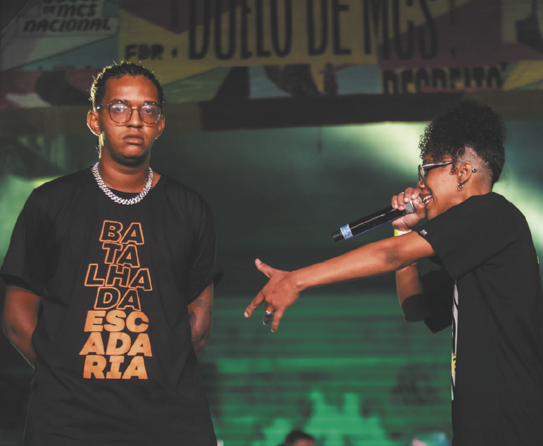
OUTRAS LINGUAGENS
Batalhas de MCs
As batalhas de MCs surgiram na década de 1970, com a cultura hip-hop, em Nova York, Estados Unidos, mas rapidamente se espalharam por diversos países. Cada batalha tem um formato e regras diversas, mas, basicamente, são feitas por dois MCs em uma espécie de combate de rimas.
MÓDULO 2
Atualmente as artistas mulheres vem lutando por mais espaço e visibilidade nessa arte.
BRUNO FIGUEIREDO/ACERVO FAMÍLIA DE RUA
MCs durante batalha realizada embaixo do Viaduto Santa Tereza, na seletiva do Duelo de MCs Nacional 2020. Fotografia de 2021.
LÍNGUA PORTUGUESA | 8º ANO
13

